Slide 1

PÓS-GRADUAÇÃO ALFA
Diego Américo Guedes
PROGRAMAÇÃO COM FRAMEWORKS E COMPONENTES

Slide 2
Eventos e Notificações
Modelo Publish-Subscribe

Slide 3
O que há de errado com RMI/RPC?
Comunicação ponto-a-ponto
  Cliente para objeto remoto
  Dificulta escalabilidade
Acoplamento temporal (sincronismo)
  Cliente fica bloqueado quando faz uma chamada a um objeto remoto
  Esse acoplamento entre cliente e servidor não é natural para alguns sistemas distribuídos, por exemplo, em aplicações móveis
Acoplamento espacial
  Cliente possui uma referência para o objeto remoto

Slide 4
Modelo de Eventos e Notificação
Paradigma de comunicação mais apropriado para sistemas de grande escala, heterogêneos e dinâmicos.
Também chamado de modelo publish-subscribe
Modelo de comunicação assíncrona entre
  Objeto de interesse (publish): gerador de eventos
  Objeto assinante (subscribe): consumidor de eventos

Slide 5
Interação de objetos no modelo de eventos e notificação
Objeto assinante (subscribe) expressa seu interesse em uma informação.
Quando a informação está disponível, objeto de interesse publica (publish) a informação em um bus ou canal
Essa informação é chamada de evento e o ato de entregar a informação é chamada de notificação
Inscrever-se em um tipo particular de evento é chamado de registrar interesse no evento
Um serviço de notificação de evento representa um mediador entre o objeto de interesse e o objeto assinante, provendo:
  Armazenamento e gerenciamento de inscrições
  Entrega eficiente de notificações

Slide 6
Interação de objetos no modelo de eventos e notificação
publicação
notificação
Objeto de
Interesse
Serviço de Notificação
De Evento
Objeto Assinante
subscribe
notify()
Objeto de
Interesse
Objeto Assinante
notify()
notify()
Objeto de
Interesse
Objeto Assinante
notify()

Slide 7
Interação de objetos no modelo de eventos e notificação
Desacoplamento Espacial: Objeto de interesse e objeto assinante não precisam conhecer um ao outro
  Nenhuma das entidades possui referência para a outra
Desacoplamento Temporal: objeto de interesse e objeto assinante não precisam estar ambos ativos (conectados) no momento da comunicação
Comunicação assíncrona:
  Objeto de interesse não é bloqueado enquanto produz um evento
  Objeto assinante não é bloqueado enquanto consome um evento

Slide 8
Exemplo de Aplicação
Corretora de ações
A
Dealer’s computer
External
Dealer’s computer
source
C
Dealer
Notification
Notification
Dealer
Notification
Information
Notification
provider
Notification
Notification
Notification
Dealer’s computer
Dealer’s computer
Notification
B
Information
D
provider
Notification
Dealer
Notification
Dealer
External
source

Slide 9
Serviço de Evento
Serviço de Notificação de Evento
  Armazena e gerencia as inscrições dos objetos assinantes
  Armazena os eventos para que possam ser entregues mesmo quando há desconexão do objeto assinante
  Realiza filtragem de eventos
  Detecta correlação de eventos

Slide 10
Participantes da notificação de eventos distribuída
Event service
object of interest
subscriber
1.
notification
object of interest
observer
subscriber
2.
notification
notification
object of interest
observer
subscriber
3.
notification

Slide 11
Participantes da notificação de eventos distribuída
Objeto de interesse: trata-se de um objeto que sofre mudanças de estado, como resultado da invocação de seus métodos.
Evento: ocorre em um objeto de interesse como resultado da conclusão da execução de um método
Notificação: é um objeto que contém informações sobre um evento.
Assinante: é um objeto que se inscreveu em algum tipo de evento em outro objeto. Ele recebe notificações sobre esses eventos.

Slide 12
Participantes da notificação de eventos distribuída
Objetos observadores:
  o principal objetivo é desvincular um objeto de interesse de seus assinantes, já que um objeto de interesse pode ter muitos assinantes diferentes, com interesses distintos;
  Um ou mais observadores podem ser inseridos entre um objeto de interesse e os assinantes.
Gerador de eventos (publisher): objeto que declara que vai gerar notificações de tipos de eventos em particular. Um gerador pode ser um objeto de interesse ou um observador.

Slide 13
Esquemas de Inscrição
Num sistema distribuído ocorrem milhares de eventos
Nem todos os eventos são de interesse de todos os assinantes
As diferentes maneiras de se especificar os eventos de interesse deram origem a diferentes esquemas de inscrição:
  Baseado em tópico
  Baseado em conteúdo

Slide 14
Esquemas de Inscrição
Modelo de Inscrição baseado em tópicos
  Classifica o conteúdo dos eventos por tópico, identificado por uma palavra chave
  Um objeto de interesse publica um evento em um tópico.
  Um Objeto assinante se inscreve em um ou mais tópico
  A ideia de tópico se assemelha à ideia de canal de evento. Um canal é criado para cada tópico distinto
  Cada canal é identificado por um nome e consiste em um serviço de evento próprio

Slide 15
Esquemas de Inscrição
Modelo baseado em conteúdo
  Classifica um evento pelo seu conteúdo real em tempo de execução
  Um evento é classificado de acordo com seus atributos (dados internos ou metadados)
  Um objeto assinante expressa seu interesse por um determinado evento através de expressões lógicas do tipo <atributo> <operação> <valor>

Slide 16
Middleware Orientado a Mensagem

Slide 17
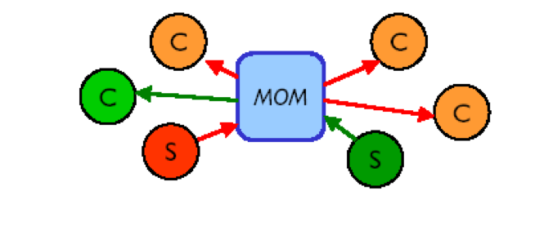
Introdução
Middleware orientados a mensagem (MOM) proveem comunicação distribuída em uma arquitetura peer-to-peer com serviço centralizado de armazenamento e repasse de mensagem
Processos/Componentes enviam e recebem mensagens de canais administrados por um provedor central (MOM)
C = consumidor de mensagem
S = produtor de mensagem

Slide 18
Introdução
Característica do modelo de comunicação
  Comunicação assíncrona
    Emissor pode continuar sua execução após o envio da mensagem
  Comunicação desacoplada
    O receptor não precisa estar ativo no momento do envio da mensagem
    Não há garantias de quando a mensagem será entregue pelo serviço central
    Assemelha-se a um serviço postal.

Slide 19
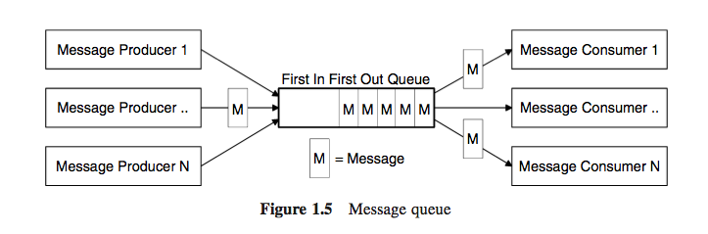
Fila de Mensagem
Fila de Mensagem (Message Queue)
  Conceito fundamental em MOM
  Provê a estrutura de dados que armazena mensagens no MOM
  As mensagens são armazenadas em FIFO

Slide 20
Fila de Mensagem
É possível configurar
  O nome da fila
  O tamanho da fila
  A política de ordenação
  Um limiar para ativar gravação da fila em um armazenamento persistente
Cada aplicação/componente pode ter sua própria fila ou uma fila pode ser compartilhada entre várias aplicações/compontes

Slide 21
Fila de Mensagem
Tipos de Fila
  Fila pública: não exige autenticação de acesso
  Fila privada: exige autenticação de acesso
  Fila temporária: existe apenas temporariamente
  Fila persistente: persiste cada mensagem na fila
  Fila de mensagem morta: armazenam mensagens cujo tempo de vida expirou ou que não foram entregues

Slide 22
Modelos de Mensagem
Existem dois modelos de mensagem em MOM
  Modelo ponto-a-ponto (1:1)
  Modelo publish-subscribe (1:N)

Slide 23
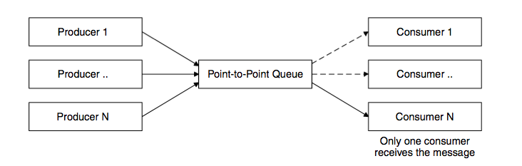
Modelos de Mensagem
Ponto-a-Ponto
  Um emissor envia uma mensagem para a fila que é consumida por um único receptor
  Usado em balanceamento de carga

Slide 24
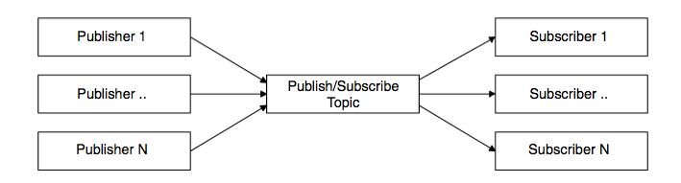
Modelos de Mensagem
Publish-subscriber
  Um emissor envia uma mensagem para a fila que é consumida por inúmeros receptores
  Os receptores se inscrevem em tópicos ou canais para receber uma mensagem

Slide 25
Modelos de Mensagem
Publish-subscriber
  Hierarquia de canais/tópicos
Compra
Venda
Particular
Comercial
Particular
Comercial
Carro
Mini Van
Carro
Mini Van

Slide 26
Serviços Comuns
Filtragem de mensagem
  Permite que um receptor/consumidor de mensagem selecione as mensagens que deseja receber
  Usado no modelo de mensagem pub-sub
  O modelo de subscrição pode ser por tópico ou conteúdo.

Slide 27
Serviços Comuns
Controle de Transação
  É usado quando se deseja que um conjunto de mensagens seja entregue atomicamente, ou seja, ou todas as mensagens são entregues ou nenhuma nenhuma mensagem é entregue.
Produtor/Emissor
1.O emissor envia uma mensagem ou conjunto de mensagens para o broker
2.Ao receber um commit, o broker persiste as mensagens e então as envia
3.Ao receber um rollback, o broker descarta as mensagens
Consumidor/Receptor
1.O receptor se inscreve para receber uma mensagem ou um conjunto de mensagens
2.Ao receber um commit, o broker descarta as mensagens
3.Ao receber um rollback, o broker reenvia as mensagens

Slide 28
Serviços Comuns
Garantia de entrega
  O nível de confiabilidade em que o MOM opera é configurável:
    Serviço com garantia de entrega: o MOM persiste a mensagem indefinidamente, até que a mesma seja entregue
    Serviço sem garantia de entrega: o MOM não persiste a mensagem ou persiste enquanto a mensagem for válida (Time-to-live TTL)
Replicação do Servidor MOM

Slide 29
Estudo de Caso
Java Message Service (JMS)
  Provê uma interface (API) Java para comunicação baseada em mensagem (ponto a ponto ou pub-sub)
  É uma especificação que permite que aplicações Java criem, enviem, recebam e leiam mensagens através de um MOM
  JBossMQ, OpenJMS, JORAM, GlassFish

Slide 30
JMS
Principais características
  Comunicação fracamente acoplada
  Semântica de invocação “no máximo uma vez”
  Modelo ponto-a-ponto e pub-sub
  Modo de entrega com persistência (default) e sem persistência
  tempo de vida e prioridade
  Suporte a transação
  Roteamento seletivo através da filtragem de mensagens

Slide 31
JMS
Primitivas de comunicação
  Send: envia uma mensagem para uma fila específica
  Receive bloqueante: bloqueia se a fila está vazia
  Receive não bloqueante: não bloqueia se a fila estiver vazia

Slide 32
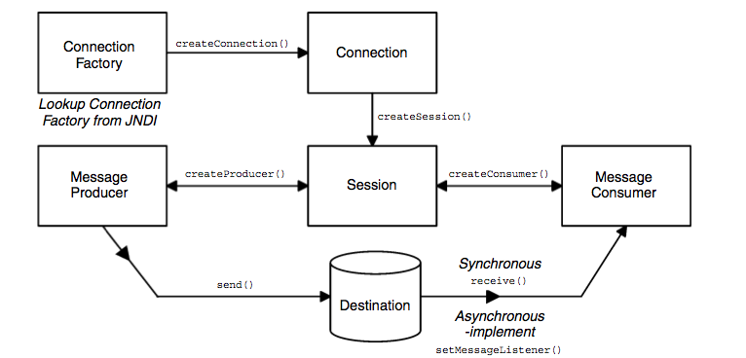
JMS

Slide 33
JMS
localhost:4848
Vá primeiro em Recursos > Recursos JMS > Fábricas de Conexões > Novo; entre com Nome do Grupo = “jms/CF”, Tipo de Recurso = javax.jms.QueueConnectionFactory; confirme com OK.
Acione Recursos > Recursos JMS > Recursos de Destino > Novo; entre com Nome JNDI = “jms/Quotes”; Physical Destination Name = “Quotes”; Tipo de recurso = javax.jms.Queue.
Você tem agora uma Queue, a fila que será usada para o tráfego de mensagens.

Slide 34
JMS - Produtor
package teste;
import javax.annotation.Resource;
import javax.inject.Named;
import javax.enterprise.context.Dependent;
import javax.jms.Connection;
import javax.jms.ConnectionFactory;
import javax.jms.Destination;
import javax.jms.JMSException;
import javax.jms.MessageProducer;
import javax.jms.Session;
import javax.jms.TextMessage;
@Named(value="JMSBean")
@Dependent
public class JMSBean {
@Resource(name="jms/CF") ConnectionFactory qcf;
@Resource(name="jms/Quotes") Destination dest;
static int counter;
public void send () throws JMSException {
Connection conn = null;
try {
conn = qcf.createConnection();
Session session = conn.createSession(true, Session.AUTO_ACKNOWLEDGE);
MessageProducer prod = session.createProducer(dest);
TextMessage msg = session.createTextMessage("^BVSP = $" + (counter++));
prod.send(msg); }
finally {
if (conn != null) conn.close(); } }}

Slide 35
JMS - Consumidor
package teste;
import javax.ejb.ActivationConfigProperty;
import javax.ejb.MessageDriven;
import javax.jms.JMSException;
import javax.jms.Message;
import javax.jms.MessageListener;
import javax.jms.TextMessage;
@MessageDriven(mappedName = "jms/Quotes", activationConfig = {
@ActivationConfigProperty(propertyName = "acknowledgeMode",
propertyValue = "Auto-acknowledge"),
@ActivationConfigProperty(propertyName = "destinationType",
propertyValue = "javax.jms.Queue")
})
public class QuotesConsumerBean implements MessageListener {
@Override
public void onMessage (Message message) {
try {
TextMessage msg = (TextMessage)message;
System.out.println(msg.getText());
} catch (final JMSException e) {
System.out.println("Deu pau! - " + e);
}
}
}

Slide 36
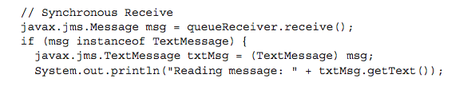
JMS

Slide 37
JMS
Formato de mensagem
  Text: objeto da classe String
  Byte: sequência de bytes
  Stream: sequência de tipos primitivos
  Object: objeto serializado

